Slide 1
Раздельный сбор отходов Воспитатель Середа А.А.

Slide 2
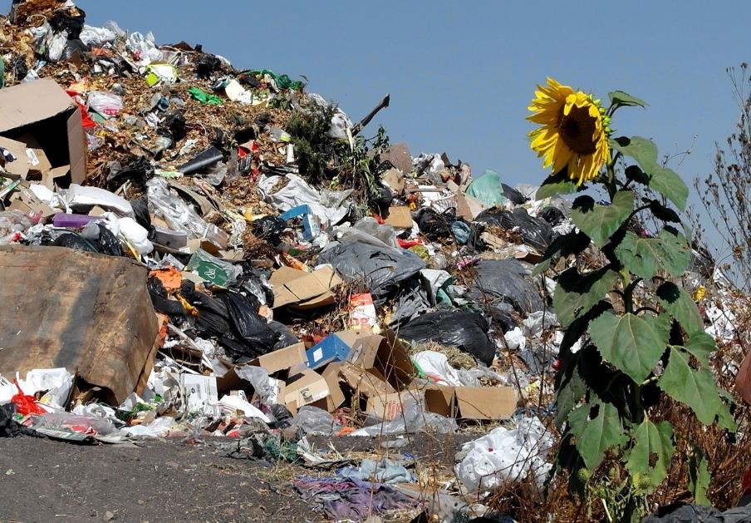

Slide 3
